Slide 1
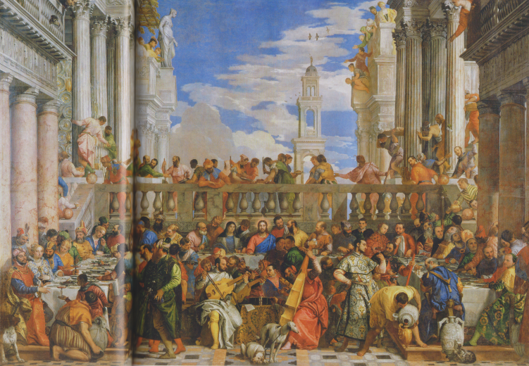
Paolo Veronese,Le nozze di Cana, 1763, olio su tela, , Prigi, Museo del Louvre

Slide 2
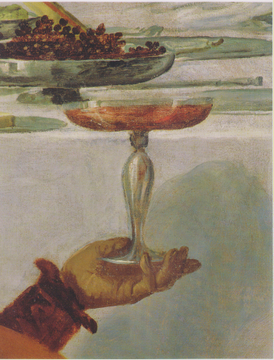

Slide 3
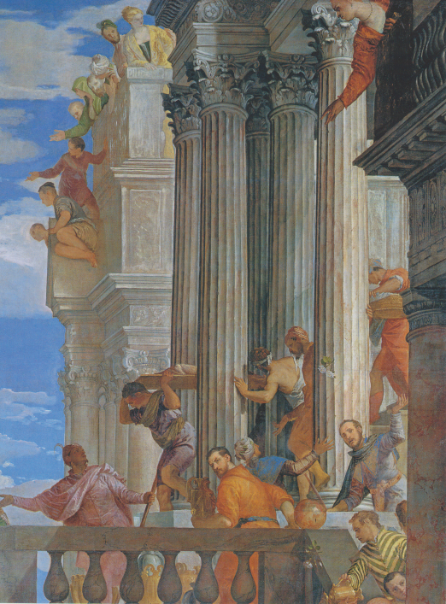

Slide 4
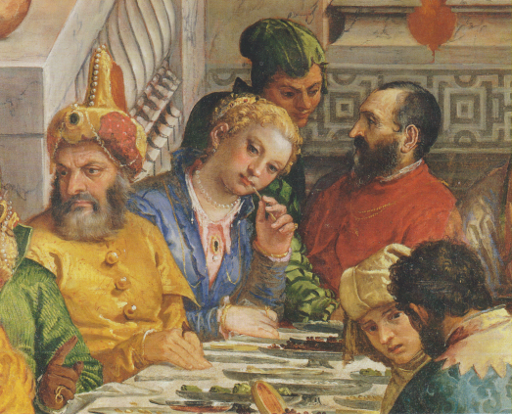

Slide 5
